Slide 1
«VOLNA»
Сервис, который объединяет тех, кто хочет помогать, с теми, кто в этом нуждается. Станьте частью сообщества, меняющего мир к лучшему.

Slide 2
Тема: WEB-приложение «VOLNA».
Цель: Разработать сервис для поиска и организации волонтерских мероприятий.

Slide 3
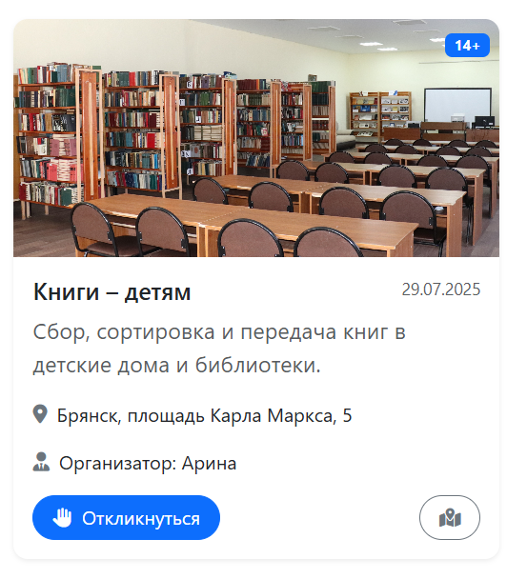
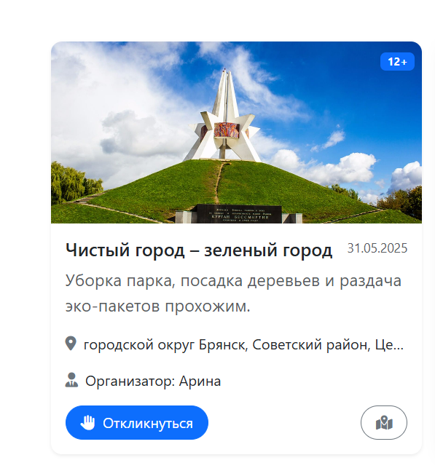
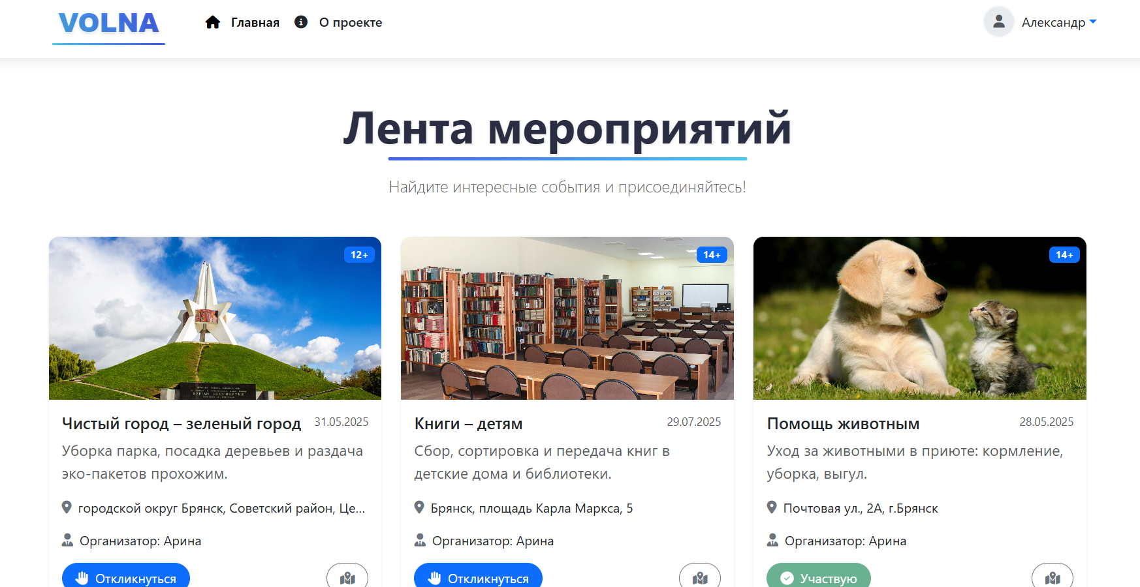
WEB-приложение представляет собой платформу для поиска и организации волонтерских мероприятий. На главном экране расположена лента мероприятий. Каждый может выбрать занятие по душе(с учётом возр. ограничений).

Slide 4

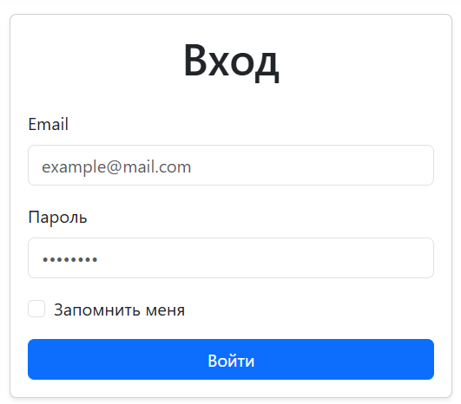
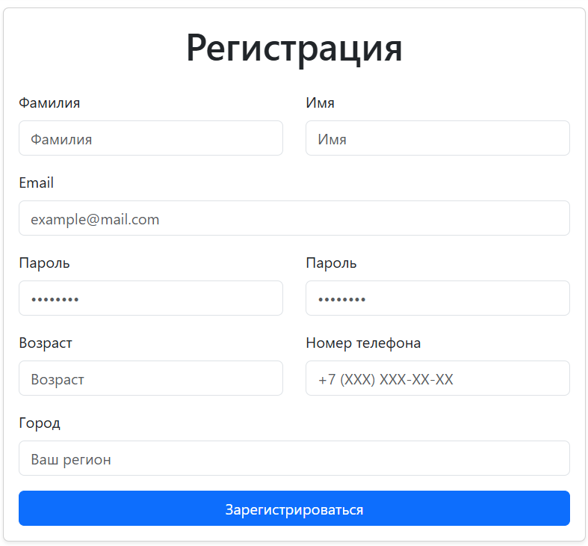
В правом верхнем углу расположены кнопки Регистрации/Входа.

Slide 5

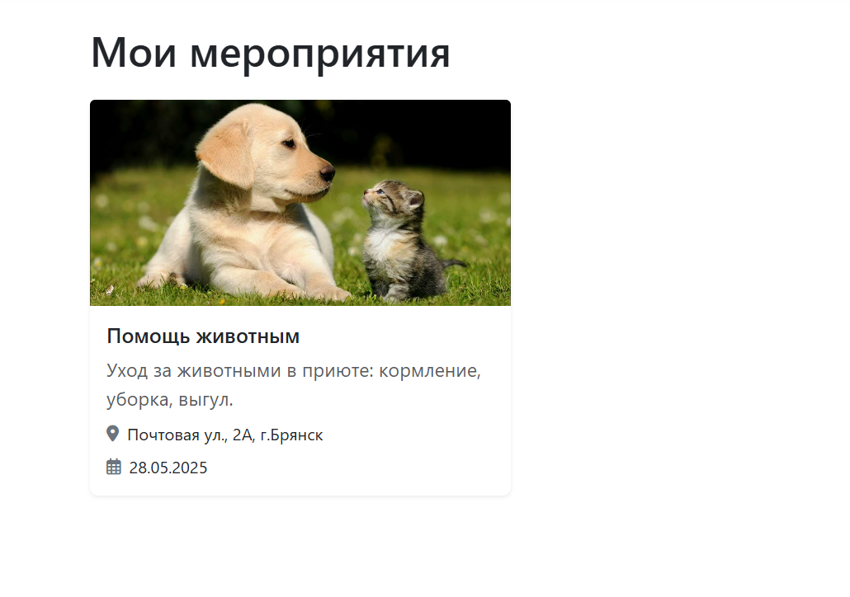
При желании пользователь может откликнутся на мероприятие. Свои мероприятия он сможет увидеть в личном профиле, в разделе «Я участник».

Slide 6

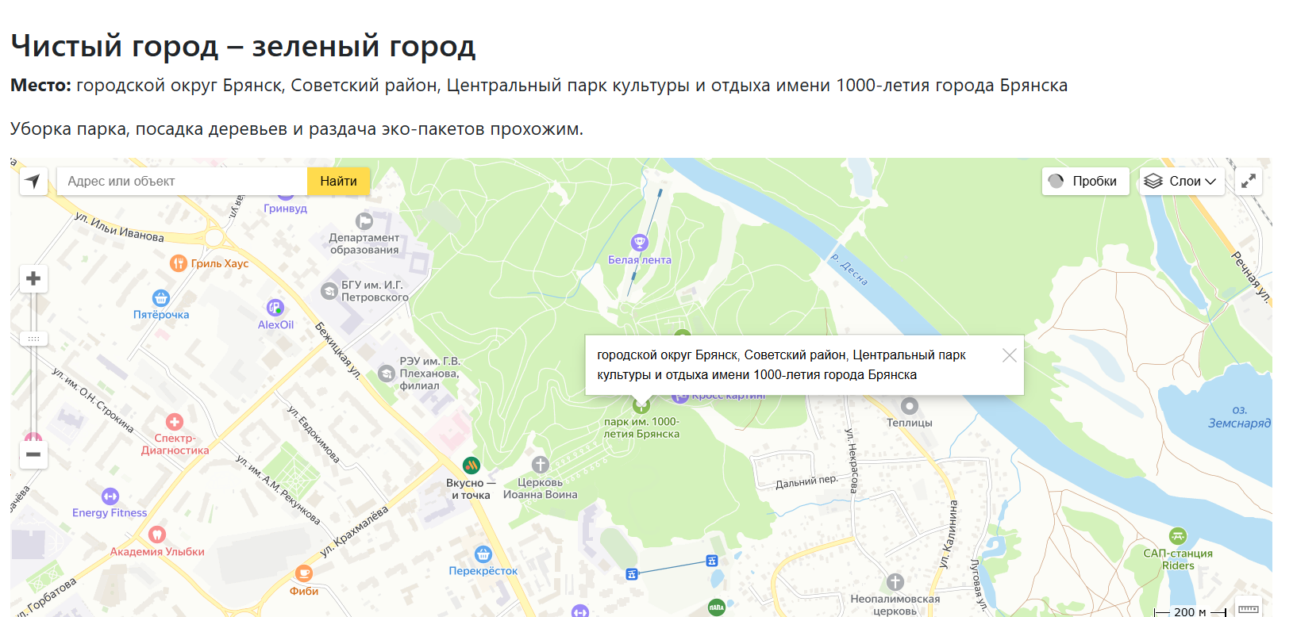
Также каждый участник может посмотреть расположение места проведения мероприятия на карте, нажав на значок карты на карточке.

Slide 7

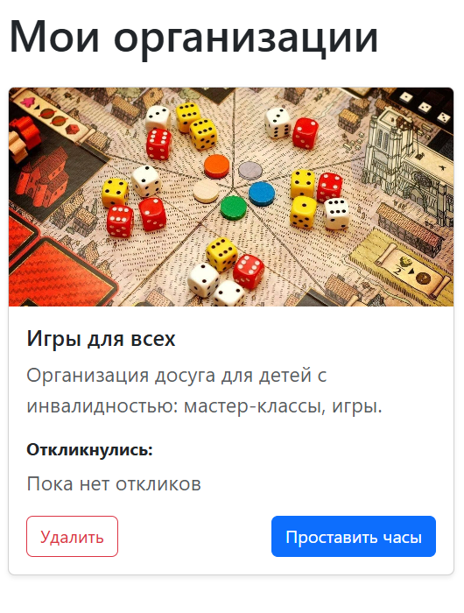
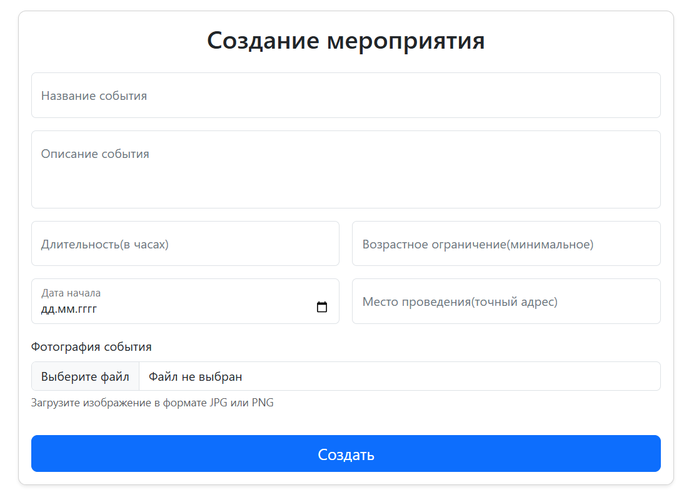
Также в личном профиле можно создать дело, за которое в последствии будешь отвечать, проставлять волонтерские часы.

Slide 8
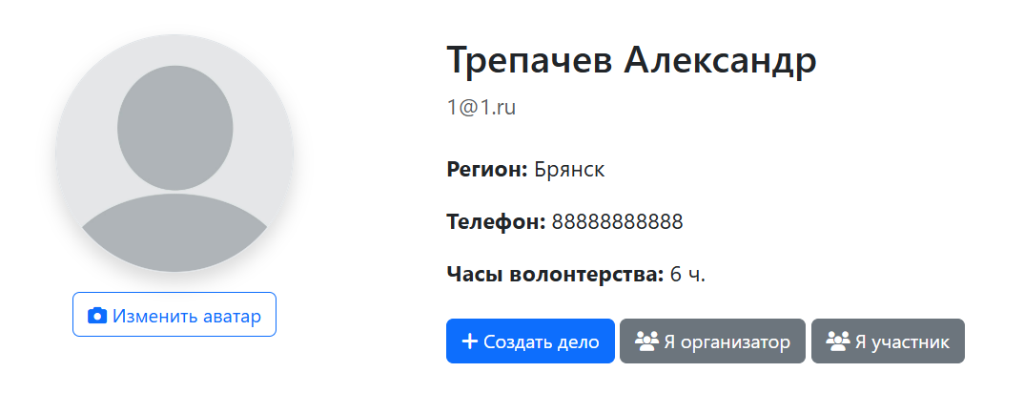
Заслуживает внимания и дизайн и логика личного кабинета в целом.

Slide 9

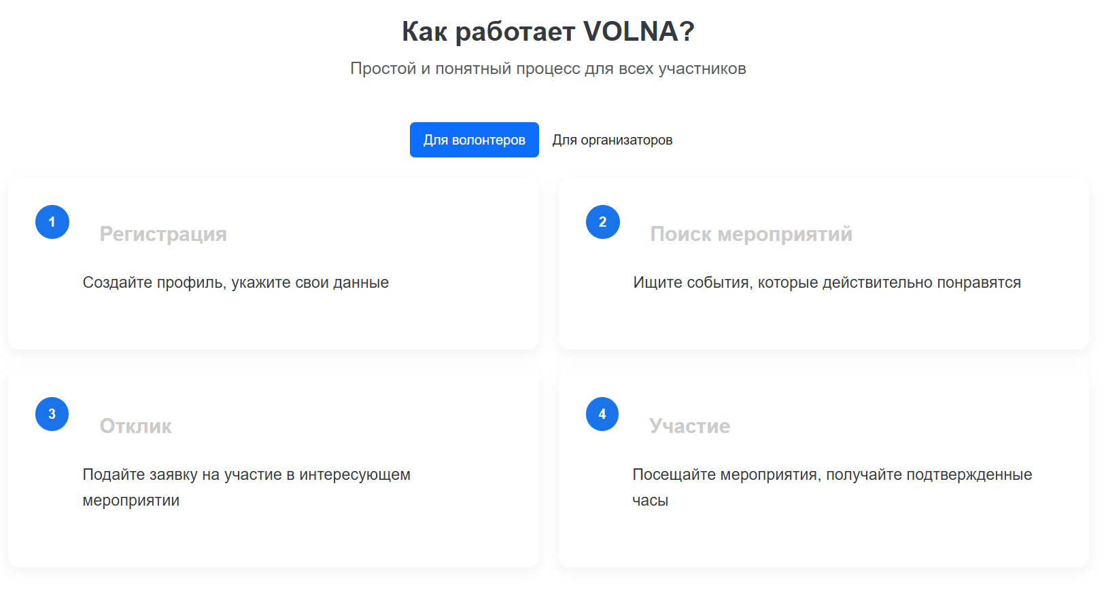
Для новых пользователей есть вкладка «О проекте», где можно узнать подробную информацию о сервисе.

Slide 10
Используемые технологии: HTML, CSS, Adjax, SQLAlchemy, REST-API, Flask-Login, requests, os, datetime, PIL.

